Slide 1


Порядок открытия лицевых счетов (разделов) территориальными органами Федерального казначейства участникам казначейского сопровождения
tumen.roskazna.gov.ru
г. Тюмень, декабрь 2025 год

Slide 2
Порядок открытия лицевых счетов территориальными органами Федерального казначейства участникам казначейского сопровождения, утвержденный приказом Федерального казначейства от 22.12.2021 № 44н (ред. от 30.09.2025)
Порядок открытия лицевых счетов участникам казначейского сопровождения с кодом «71»
Основанием для открытия лицевого счета (раздела на лицевом счете) являются:
Документ-основание либо выписка из документа-основания, либо карточка контракта (договора);
Документы, предусмотренные законодательными и нормативными правовыми актами РФ, являющиеся основанием для осуществления казначейского сопровождения средств;
Наличие доверенности в электронной форме, определяющей полномочия лиц, уполномоченных действовать от имени участника казначейского сопровождения.
Заявление на открытие лицевого счета формируется участником казначейского сопровождения с использованием Подсистемы ведения нормативной справочной информации государственной информационной системы управления общественными финансами «Электронный бюджет» в электронном виде.
1

Slide 3
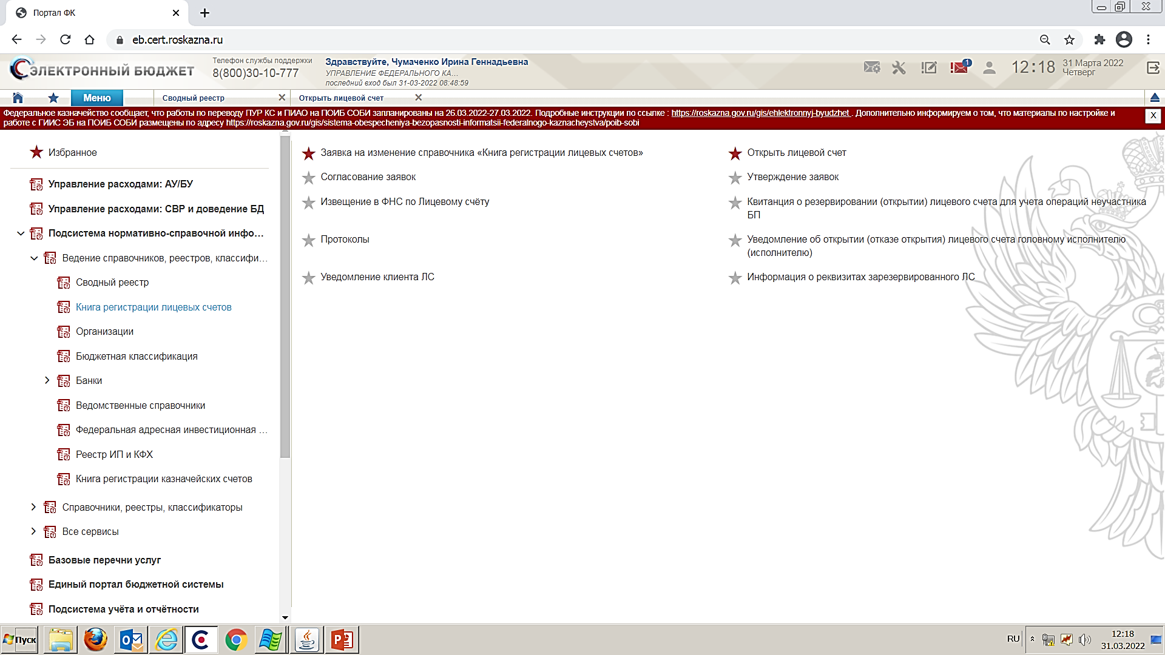
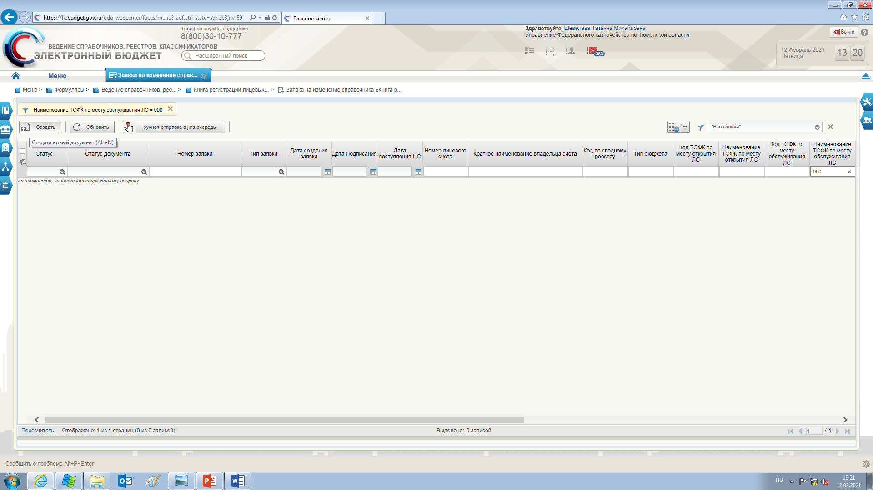
Порядок действий при открытии лицевого счета в электронном виде в ГИИС ЭБ
Выбрать пункт меню
Нажать на кнопку «Создать»
Выбрать подсистему ЭБ
2

Slide 4
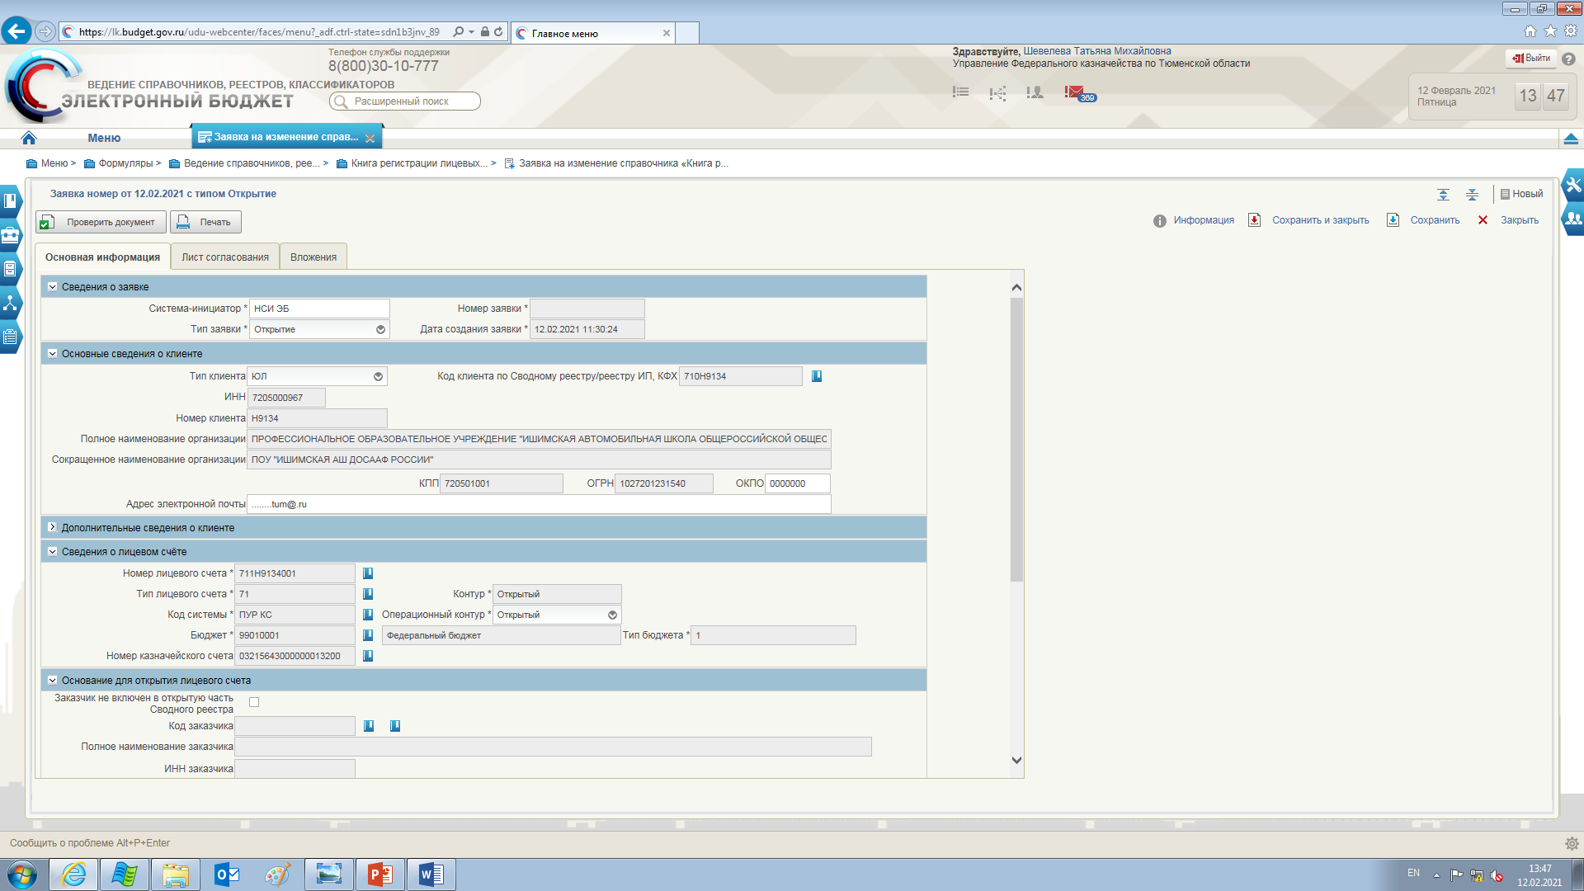
Заполнение данных по клиенту
Данные по клиенту заполняются автоматически
Тип лицевого счета для участника казначейского сопровождения - 71
Заполняется вручную
Заполняется из справочников
Выбираем код бюджета
3

Slide 5
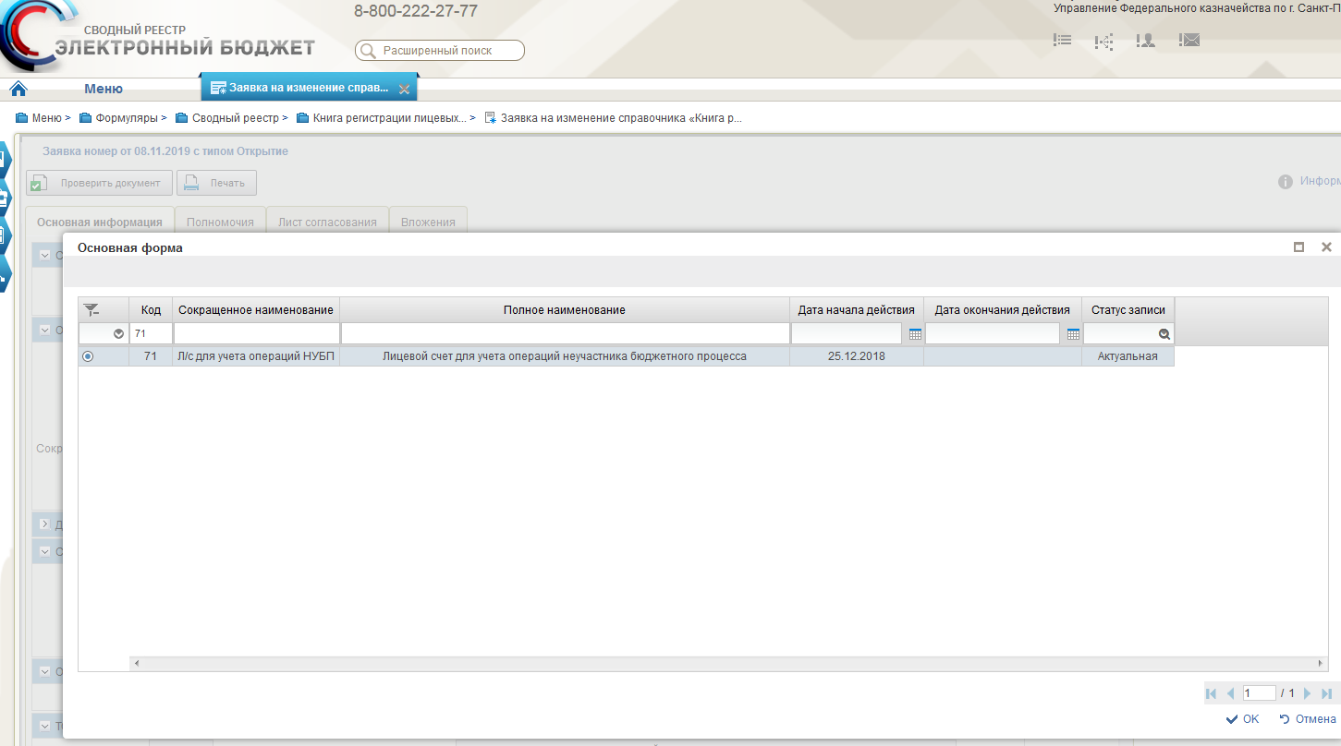
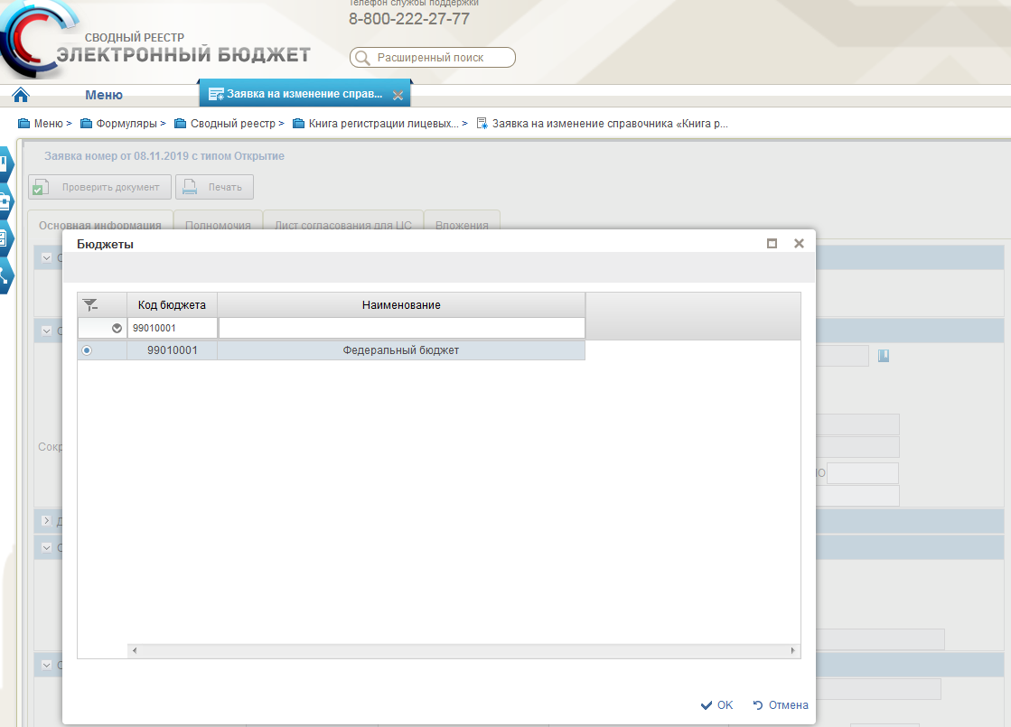
Выбор типа лицевого счета и бюджета
Код лицевого счета «71»
Выбрать код бюджета:
«99010001» – Федеральный бюджет; «67020319» – Областной бюджет;
«67030317» – Бюджет городского округа г.Тюмени
Отметить строку, нажать «ОК»

Slide 6
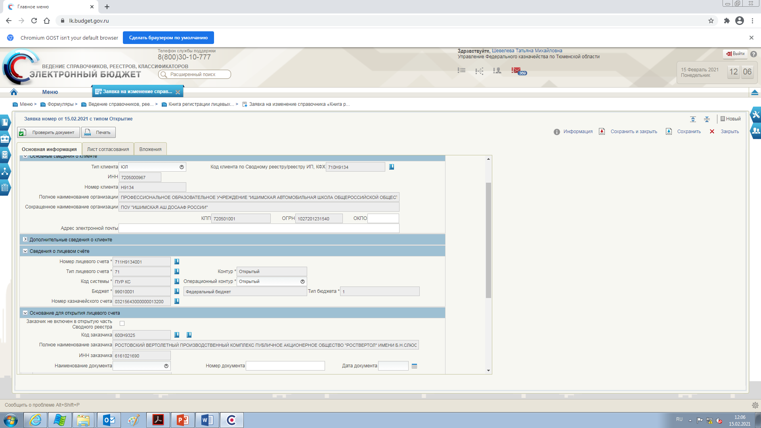
Заполнение данных по заказчику
Выбор данных заказчика из справочника Сводного реестра и
из реестра ИП и КФХ
Поля заполняются из справочника «Сводный реестр»
5

Slide 7
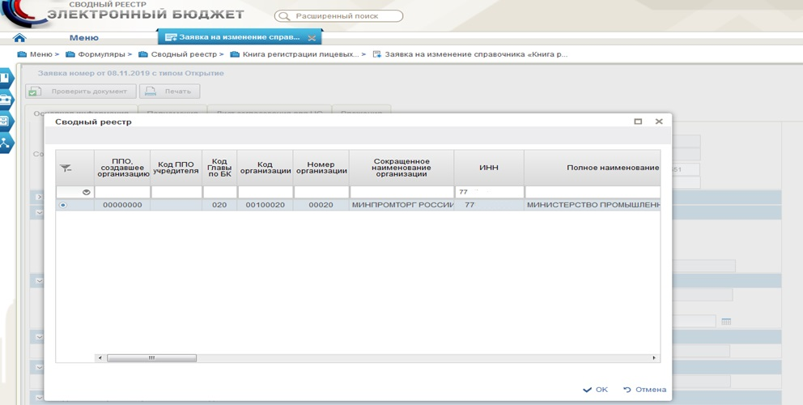
Заполнение данных по заказчику
Поиск по ИНН
Отметить строку, нажать «ОК»

Slide 8
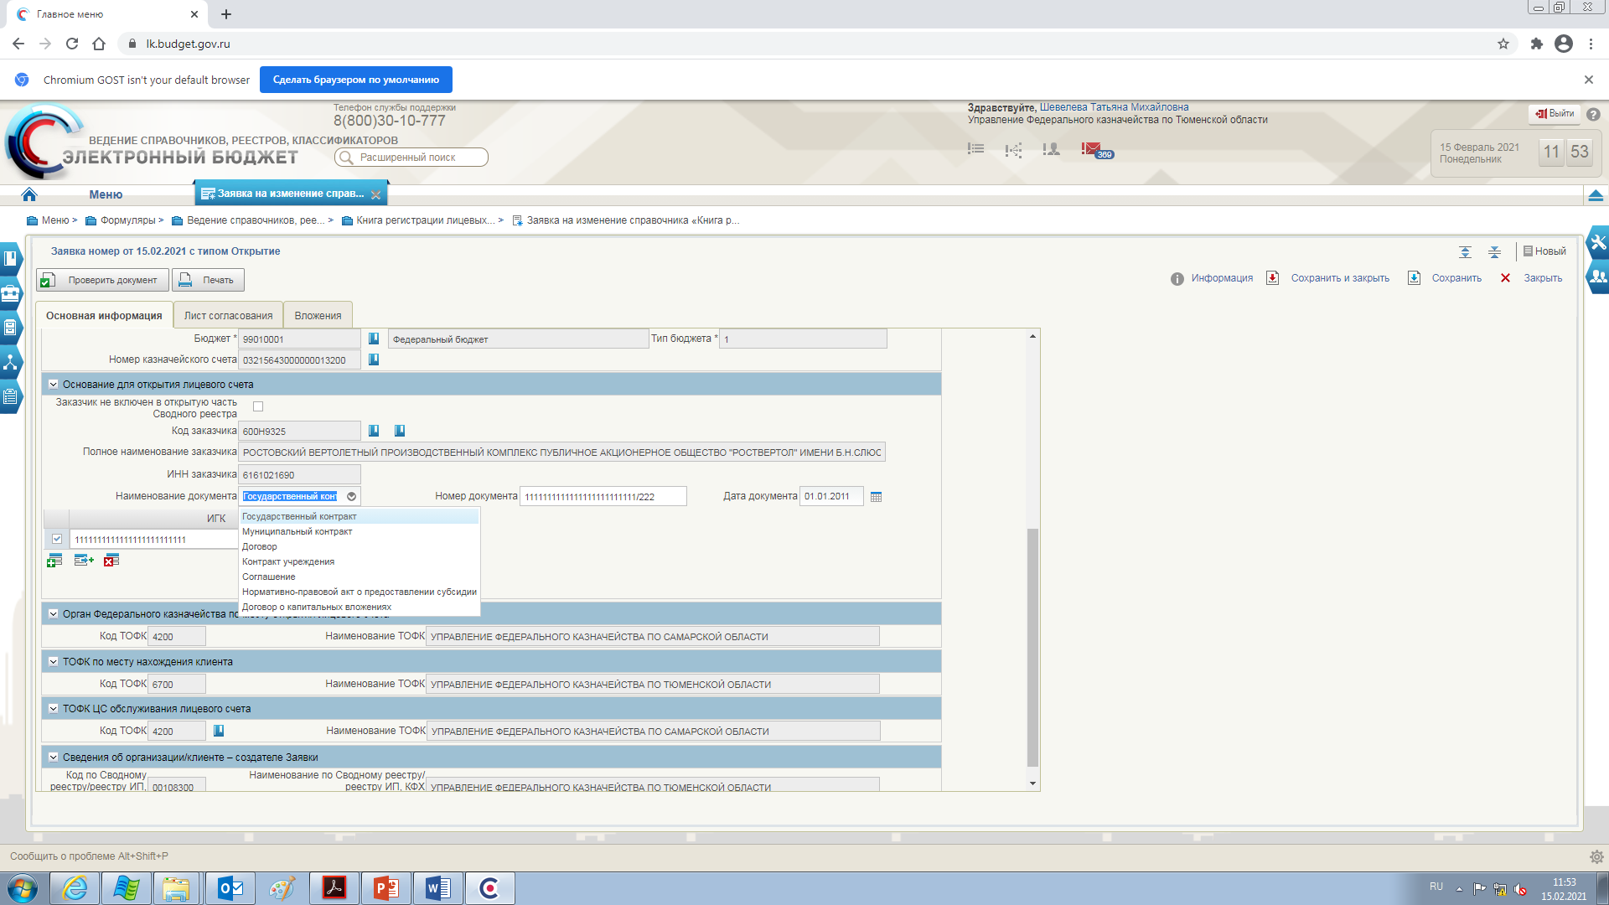
Заполнение информации по Документу-основанию
Данные документа-основания для открытия лицевого счета
7

Slide 9
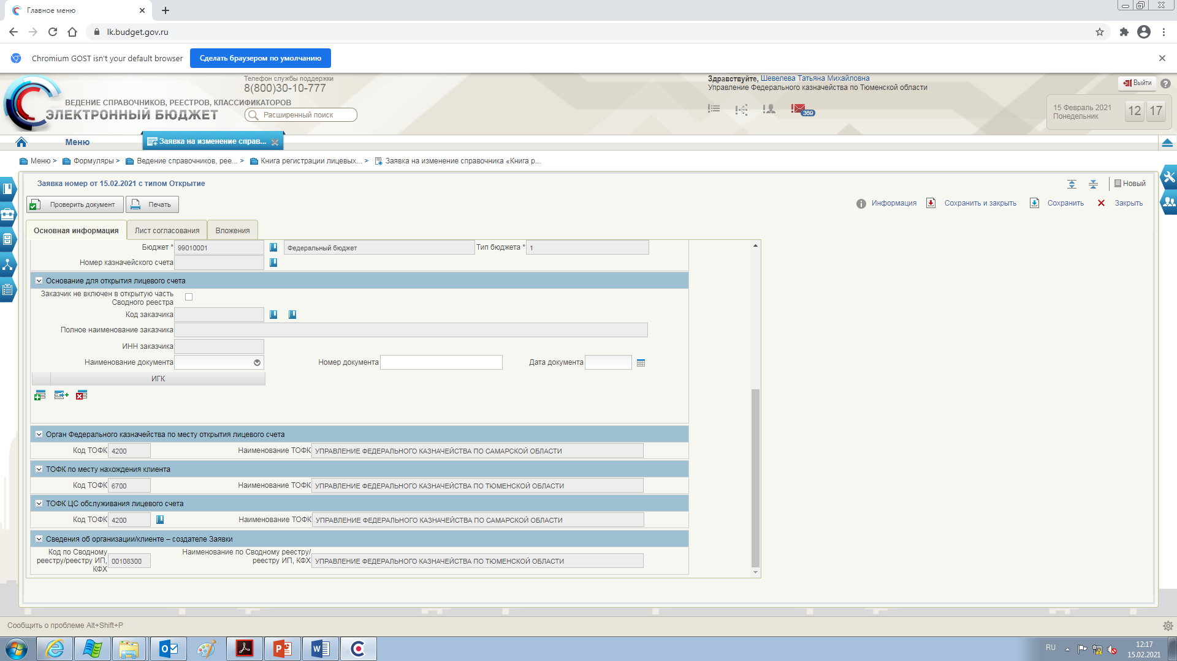
Заполнение полей ТОФК
ТОФК по месту открытия лс и ТОФК ЦС – Управление Федерального казначейства по Самарской области
(код: 4200 для федерального бюджета; 6700 для бюджета субъекта РФ, местного бюджета);
ТОФК по месту нахождения клиента – Управление Федерального казначейства по Тюменской области,
код 6700
8

Slide 10
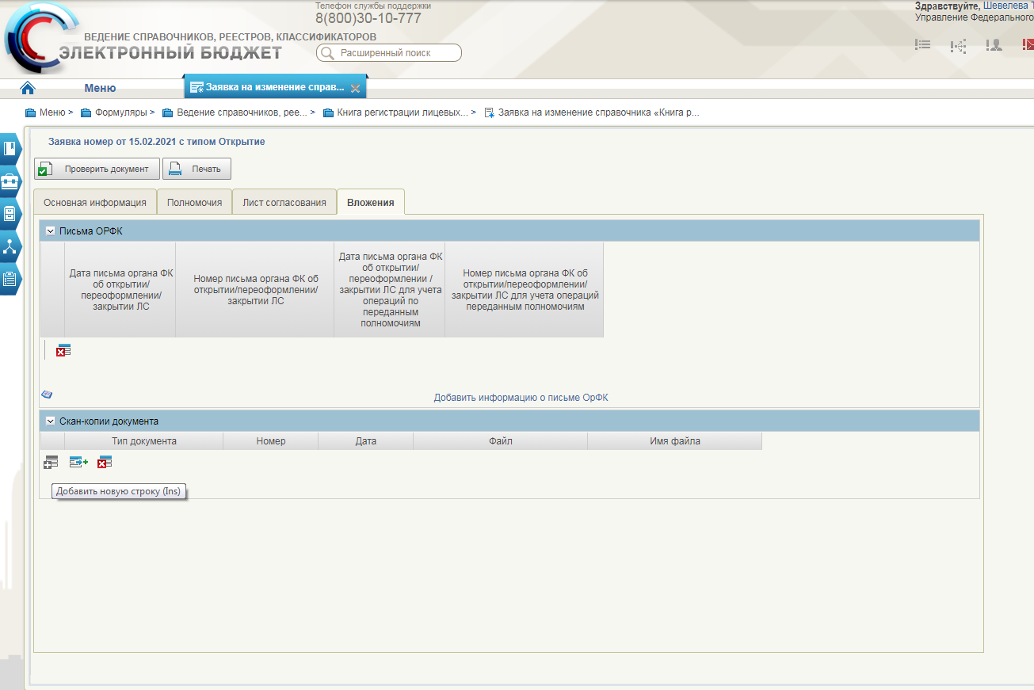
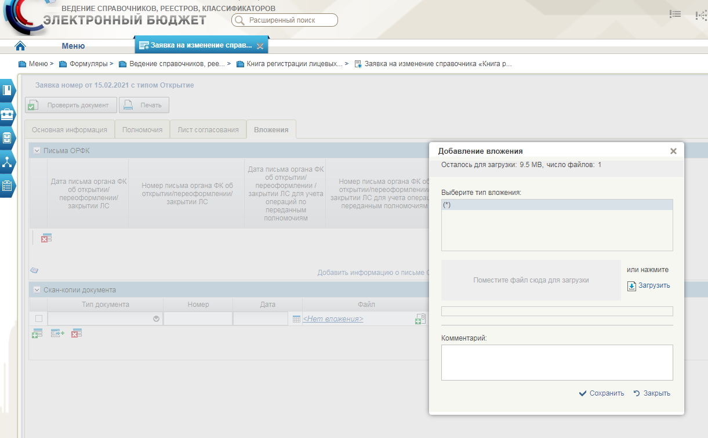
Вложение скан-копии Документа-основания
Добавить вложение, загрузить файл, сохранить
9

Slide 11
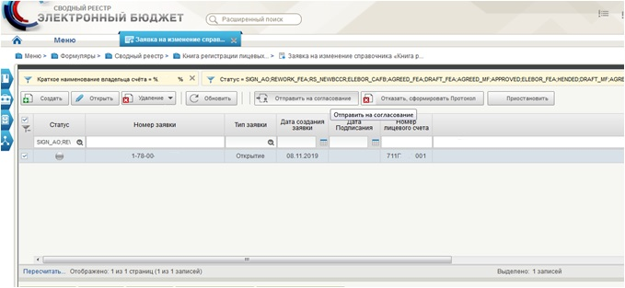
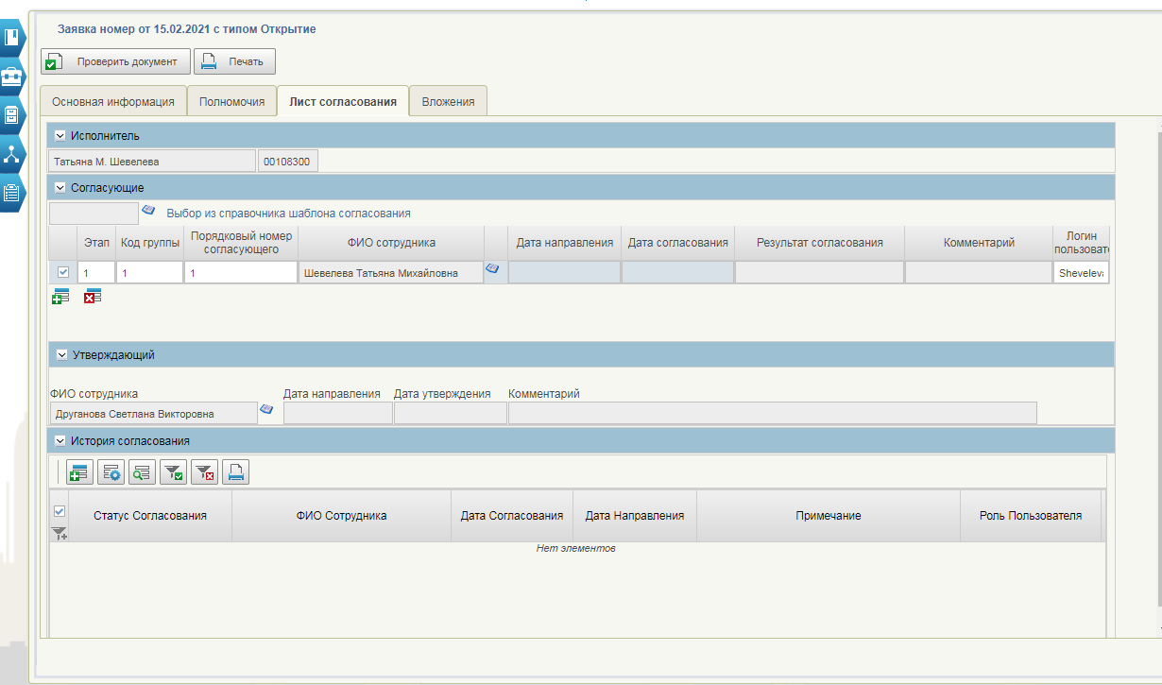
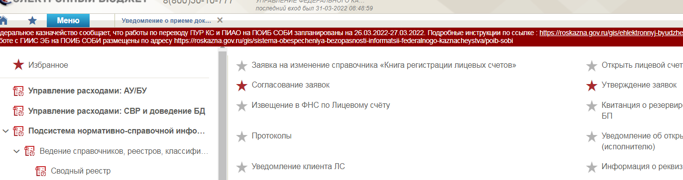
Заполнение Листа согласования
Выйти из документа, нажать на кнопку «Отправить на согласование»
Согласовать и утвердить заявку
Выбрать из справочника согласующего и утверждающего
Вручную проставить «1»
10

Slide 12
Статусы Документа при открытии лицевого счета
Черновик
Документ находится на стадии ввода информации
Удален
Документ удален в связи с ошибочным вводом информации
На согласовании
Документ находится на стадии согласования клиентом
На утверждении
Документ находится на стадии утверждения клиентом
На исполнении ЦС
Документ направлен на обработку в Центр специализации (ЦС)
После утверждения Центром специализации лицевой счет будет открыт
11

Slide 13
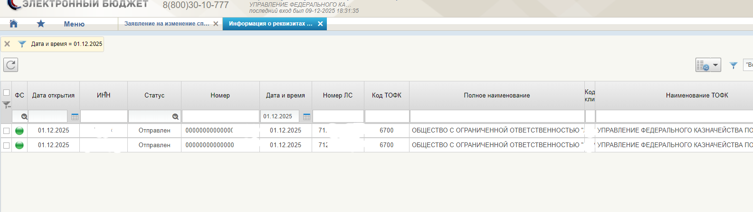
Информация о реквизитах открытого лицевого счета
После открытия лицевого счета необходимо зайти в меню ГИИС «Электронный бюджет» в Подсистему нормативно-справочной информации/Ведение справочников, реестров, классификаторов/Книга регистрации лицевых счетов/ Информация о реквизитах лицевых счетов
В которой отражены: Сведения об участнике казначейского сопровождения
Реквизиты раздела на лицевом счете
Платежные реквизиты
12

Slide 14
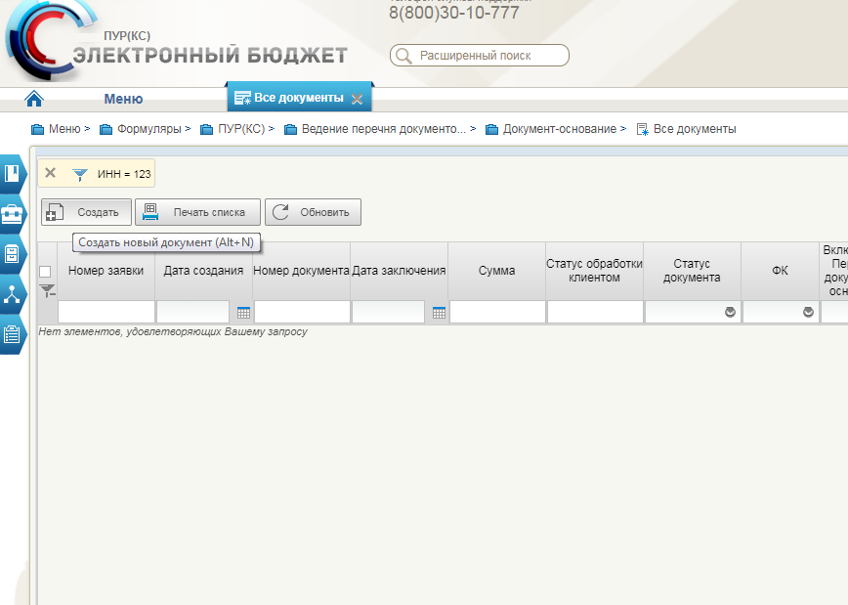
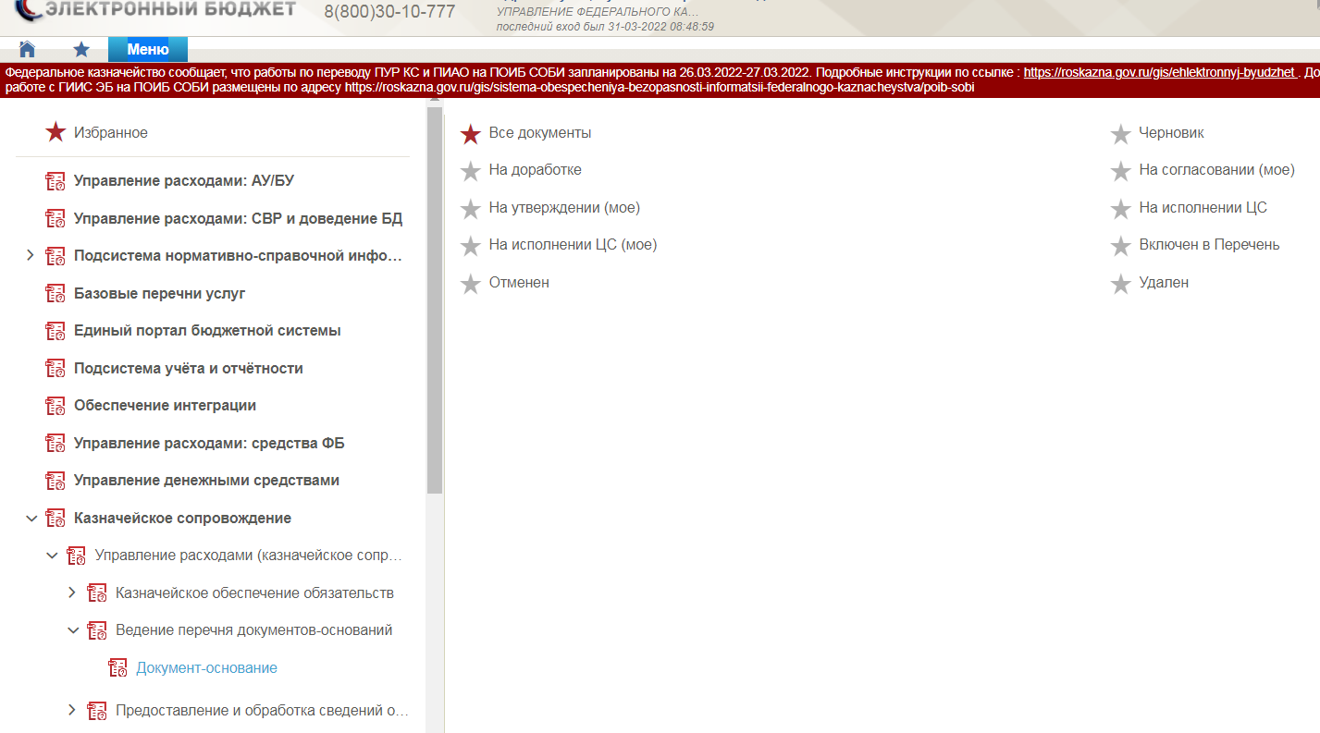
Формирование Документа-основания для открытия раздела
Выбрать пункт меню
Нажать на кнопку «Создать»
Выбрать подсистему ЭБ
13

Slide 15
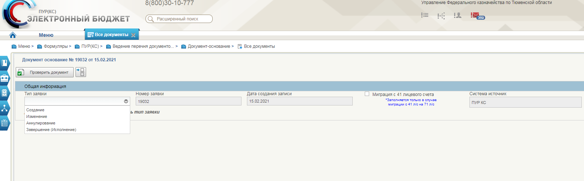
Выбор типа Заявки
Выбрать необходимый тип заявки.
При открытии раздела – «Создание»;
При внесении изменений в Документ-основание – «Изменение»;
При исполнении (расторжении) контракта – «Завершение (Исполнение)»
14

Slide 16
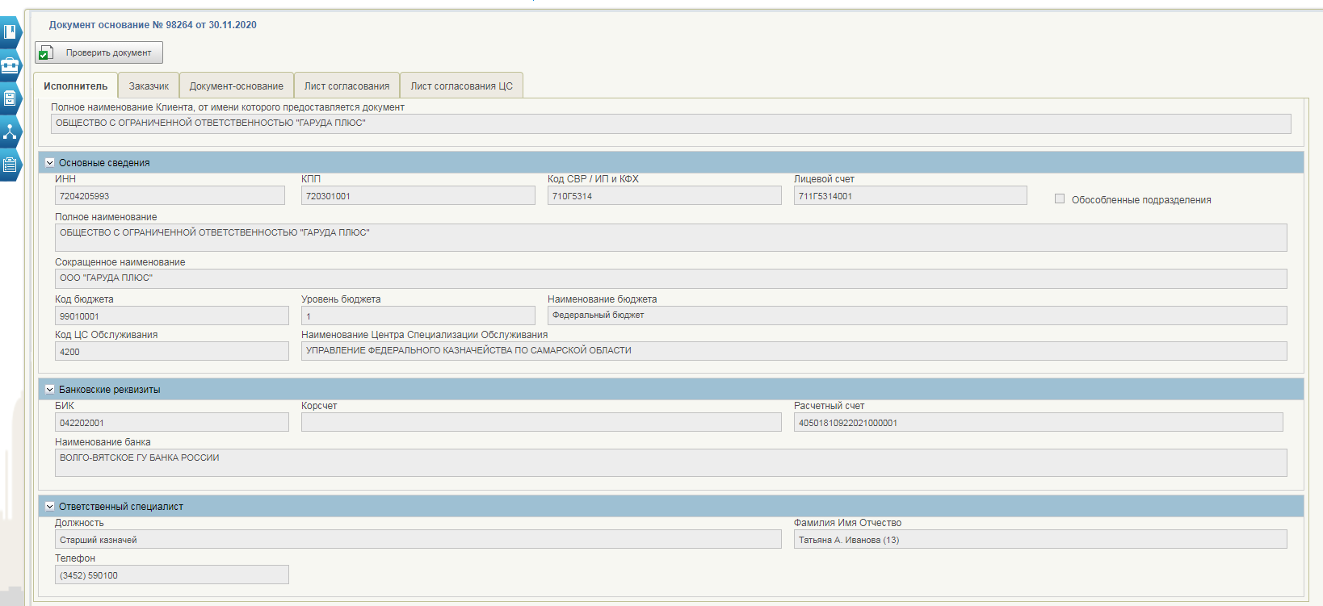
Открытие разделов на «71» лицевых счетах
Блок «Исполнитель»
Подраздел «Основные сведения» заполняется автоматически
Подраздел «Банковские реквизиты» заполняется вручную или автоматически
Заполняется из сертификата или вручную
15

Slide 17
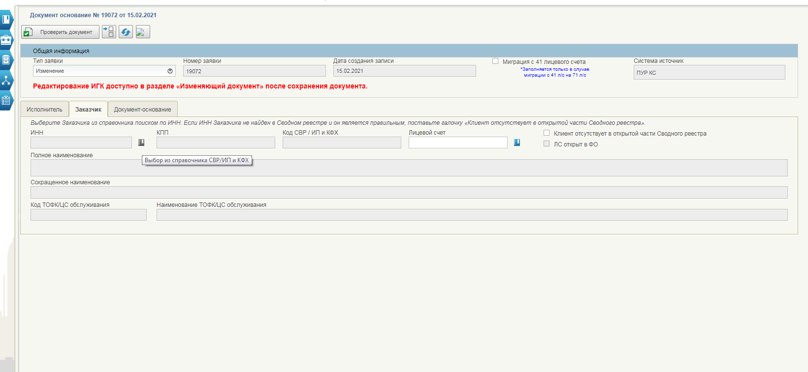
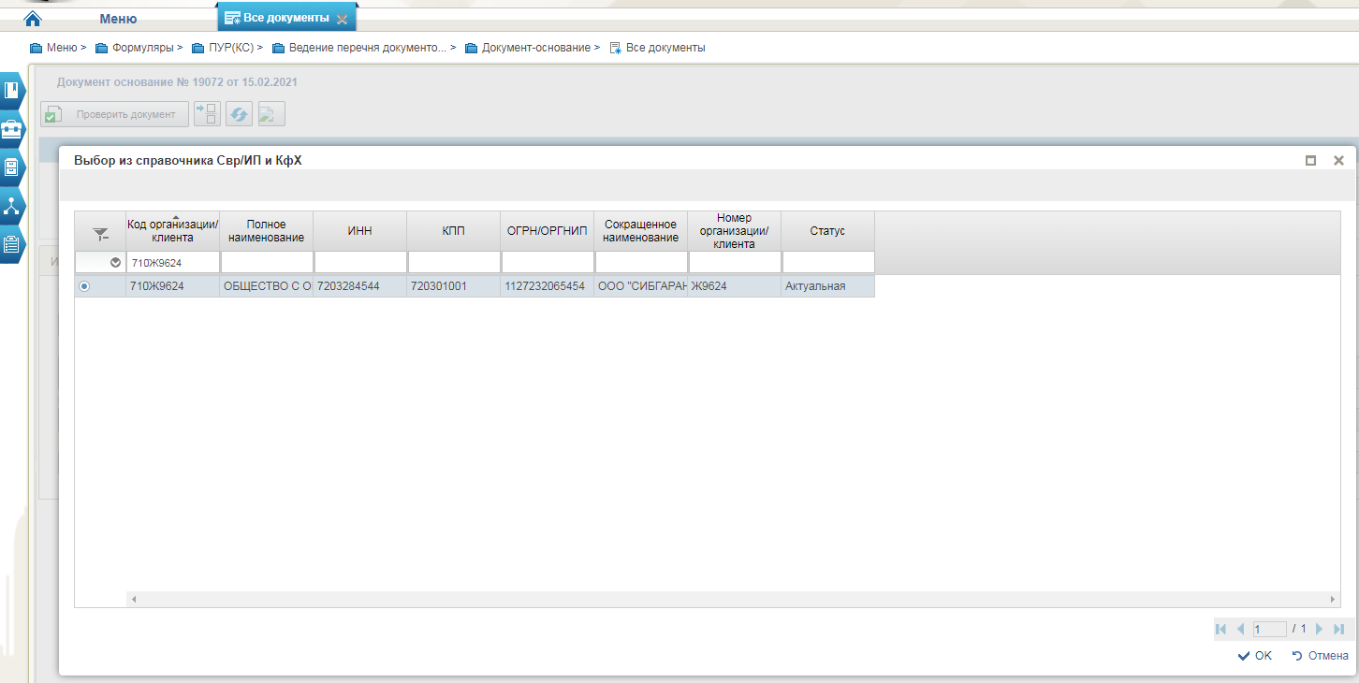
Открытие разделов на «71» лицевых счетах
Блок «Заказчик»
Выбор данных заказчика из справочника «Сводный реестр»
Поиск по коду организации
(например, по ИНН)
Отметить строку, нажать «ОК»
16

Slide 18
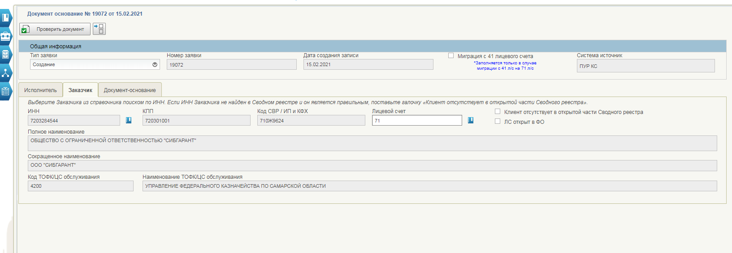
Открытие разделов на «71» лицевых счетах
Блок «Заказчик»
Заполняется вручную в соответствии с Документом-основанием
17

Slide 19
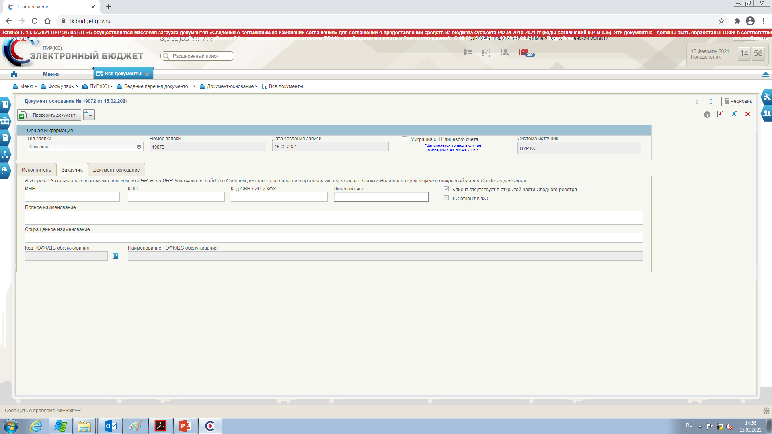
Открытие разделов на «71» лицевых счетах
Блок «Заказчик» - в закрытой части Сводного реестра
Если заказчик отсутствует в открытой части Сводного реестра, то ввод данных заказчика производится вручную
18

Slide 20
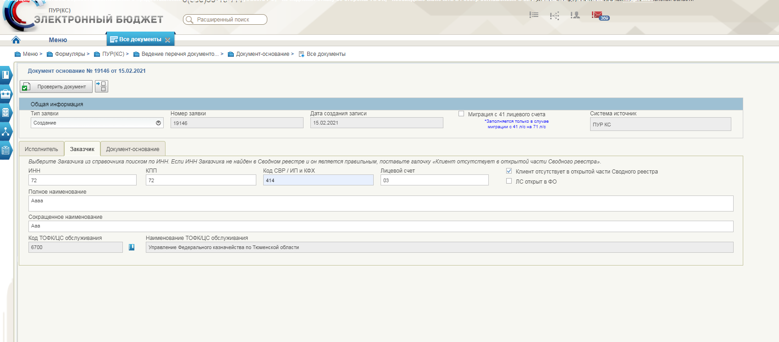
Открытие разделов на «71» лицевых счетах
Блок «Заказчик» - в закрытой части Сводного реестра
Поля заполняются вручную
ТОФК выбирается из справочника
19

Slide 21
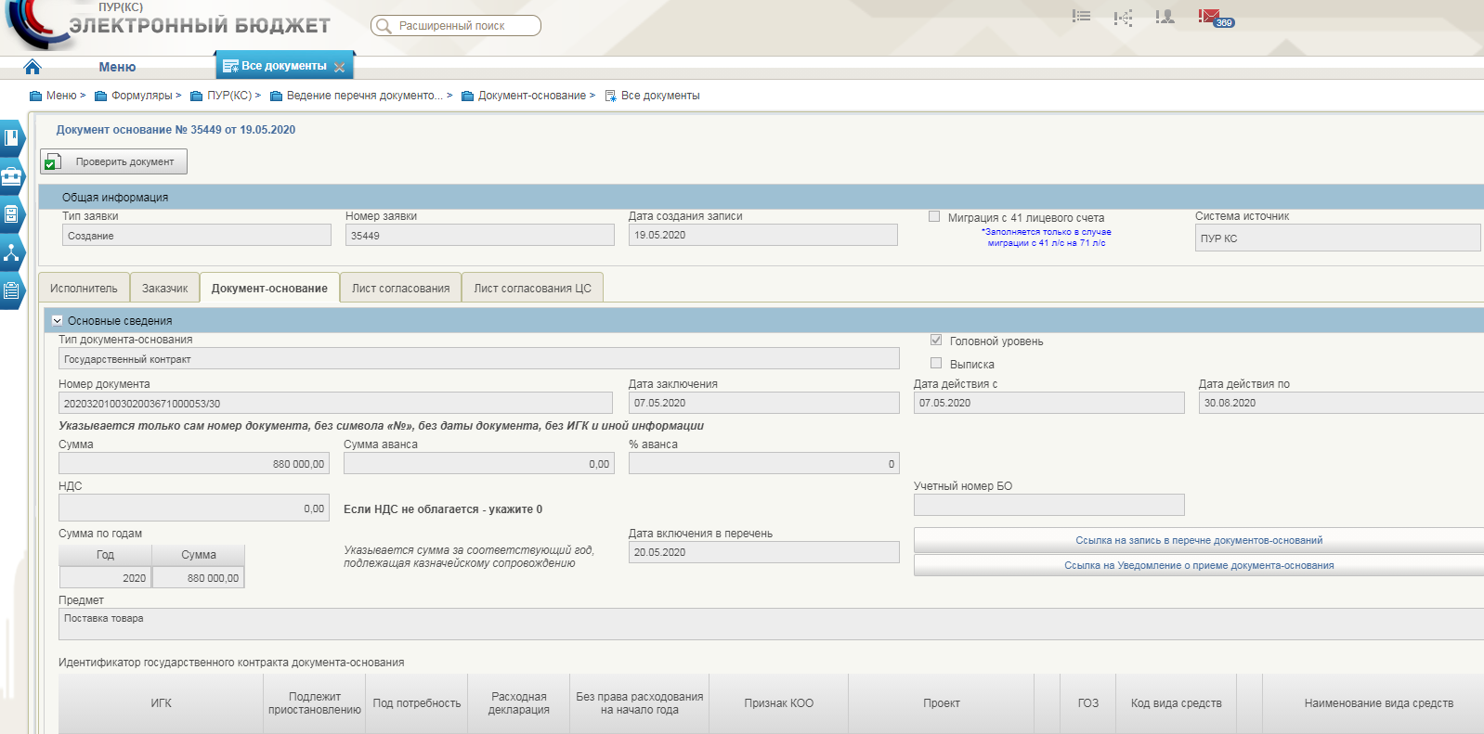
Открытие разделов на «71» лицевых счетах
Блок «Документ-основание»
Раздел заполняется в соответствии с Документом-основанием
20

Slide 22
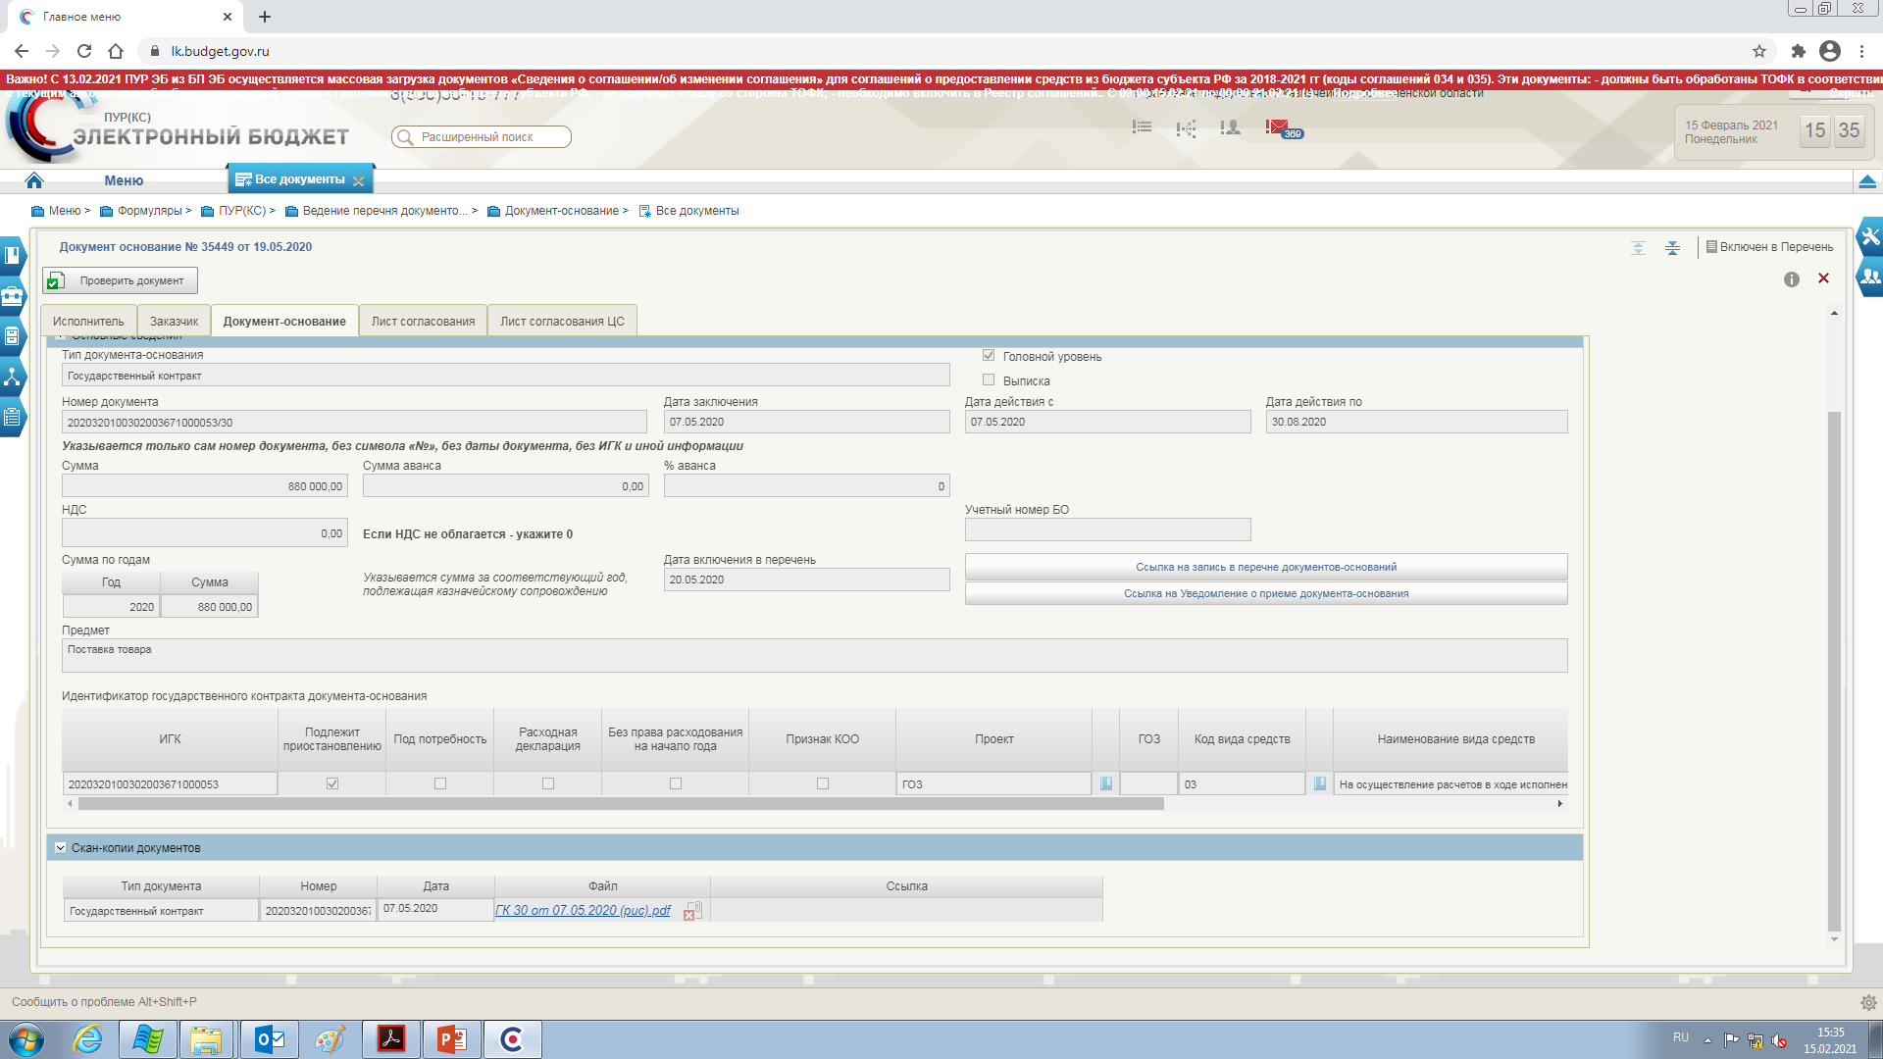
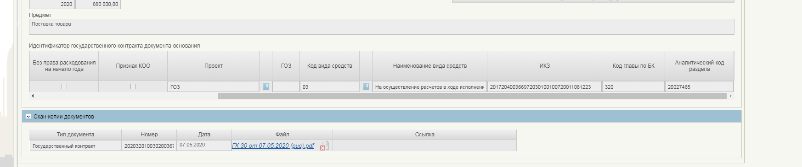
Открытие разделов на «71» лицевых счетах
Блок «Документ-основание»
Указать идентификатор государственного контракта
При добавлении строки поля заполняются автоматически, необходимо вложить скан-копию Документа-основания
Заполняется из справочников
21

Slide 23
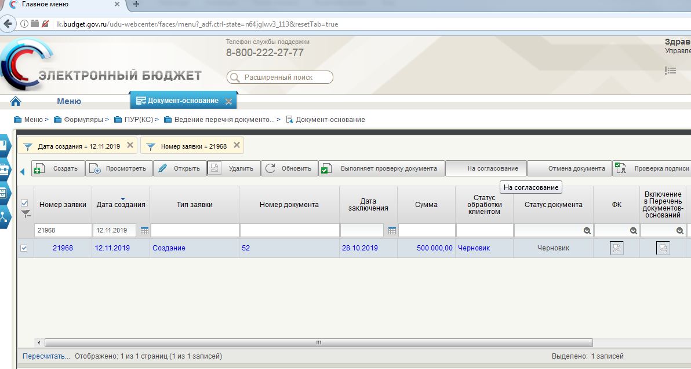
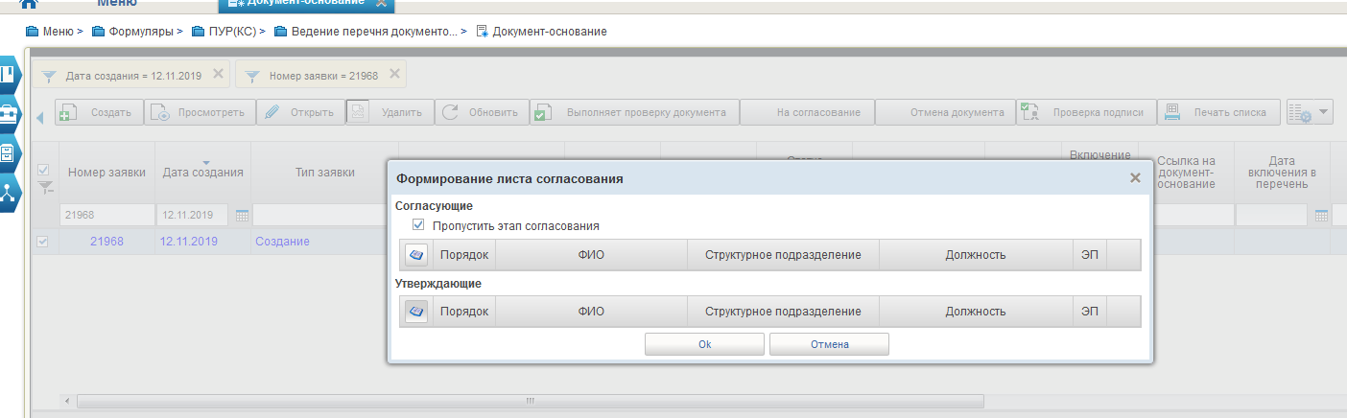
Заполнение Листа согласования
Согласующий и утверждающий заполняются в соответствии с
Заявками на допуск сотрудников к ГИИС «Электронный бюджет».
При наличии одной подписи в Карточке образцов подписей этап согласования можно пропустить.
Выбрать документ в списке, нажать кнопку «На согласование»
22

Slide 24
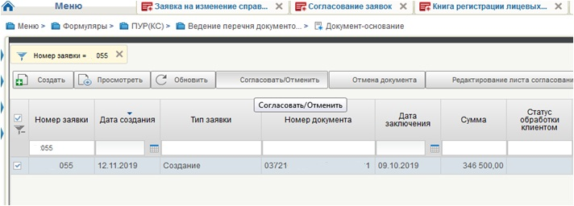
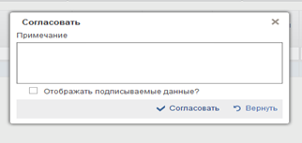
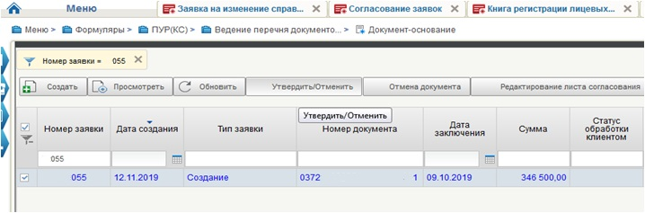
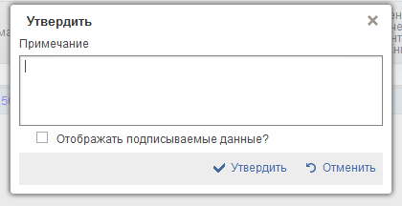
Согласование и утверждение Документа-основания
23

Slide 25
Статусы Документа-основания
Черновик
Документ-основание находится на стадии ввода информации
Удален
Документ-основание удален в связи с ошибочным вводом информации
На согласовании
Документ-основание находится на стадии согласования клиентом
На утверждении
Документ-основание находится на стадии утверждения клиентом
На исполнении ЦС
Документ-основание направлен на обработку в Центр специализации (ЦС)
24

Slide 26
Статусы Документа-основания
На согласовании ЦС
Документ-основание находится на стадии согласования Центром специализации
На утверждении ЦС
Документ-основание находится на стадии утверждения Центром специализации
На доработке
Документ-основание возвращен клиенту на доработку
Отменен
Документ-основание отказан, необходимо ввести новый документ
Включен в Перечень
Документ-основание принят Центром специализации
25

Slide 27
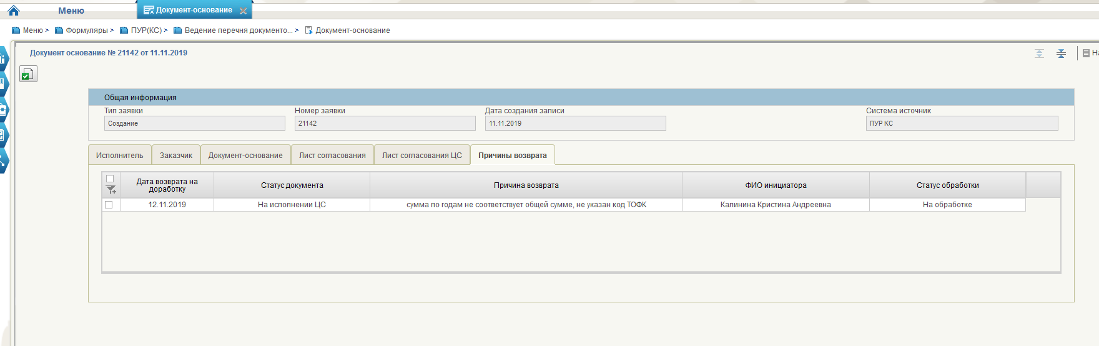
Документ-основание в статусе «На доработке»
Открыть документ в статусе «На доработке», раздел «Причины возврата», ознакомиться с причинами, проанализировать
Отметить документ в статусе «На доработке», нажать кнопку «Взять в работу», документ перейдет в статус «Черновик». Исправить недочеты и заново согласовать/утвердить документ
26

Slide 28
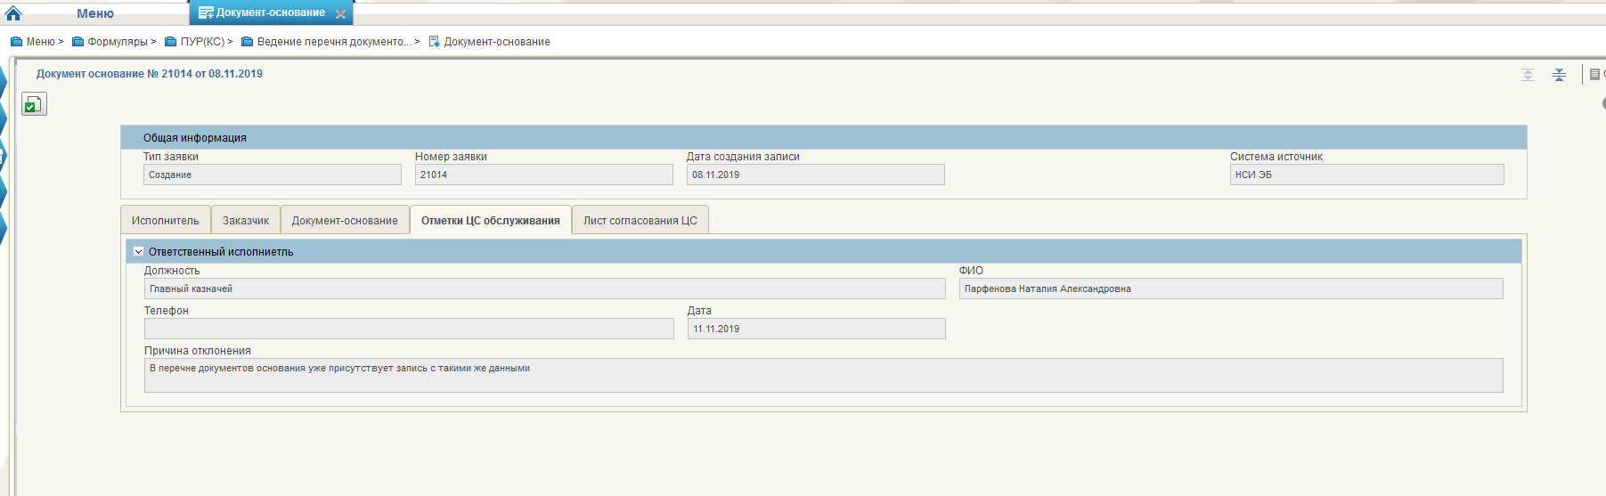
Документ-основание в статусе «Отменен»
Открыть документ в статусе «Отменен», раздел «Отметки ЦС обслуживания», ознакомиться с причинами отклонения, проанализировать.
Статус «Отменен» является окончательным, необходимо создать новый Документ-основание
27

Slide 29
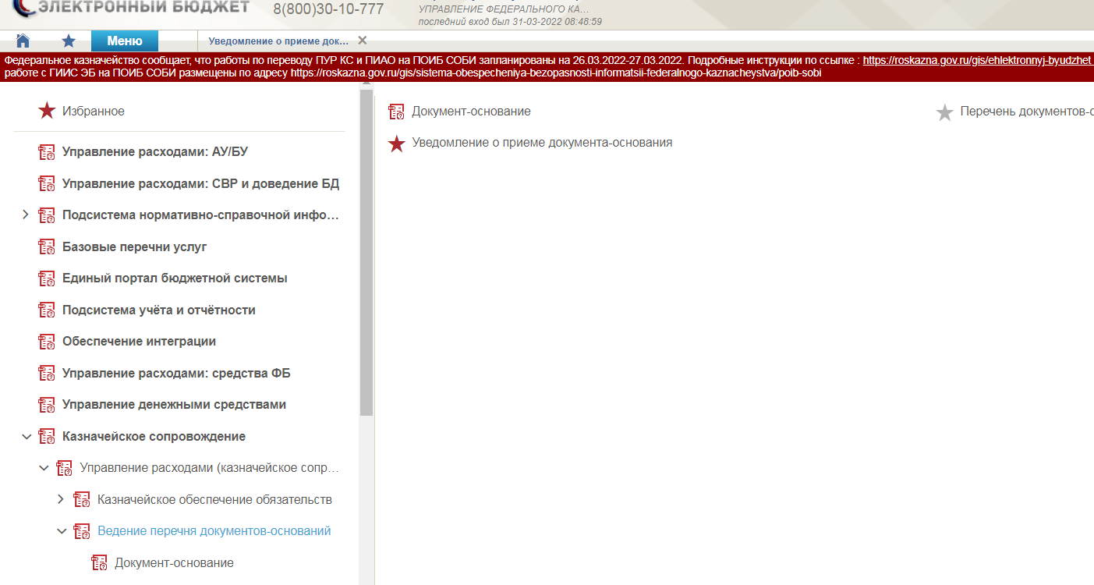
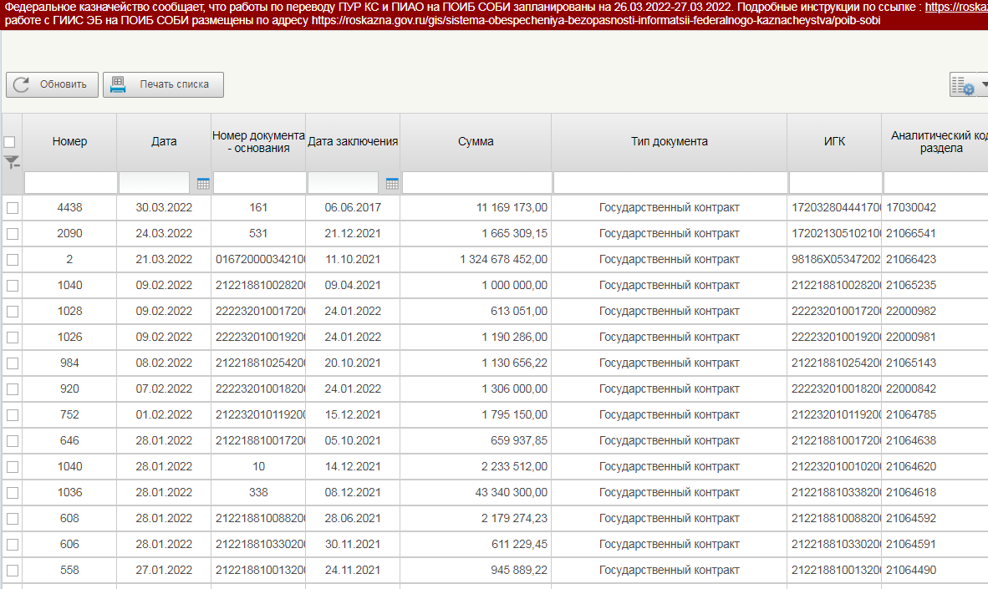
Уведомление о включении в Перечень Документов-оснований
Пункт меню:
Казначейское сопровождение/ Управление расходами (казначейское сопровождение)/
Ведение перечня документов-оснований/
Уведомление о приеме документа-основания
28

Slide 30
Контакты
По вопросам подготовки и оформления документов, необходимых для открытия лицевого счета участника казначейского сопровождения можно обратиться в Отдел ведения федеральных реестров по телефонам:
590-149,
590-003,
590-069,
590-059.
Электронная почта : ovfr_ufk67@roskazna.ru

